Slide 1



Slide 2



Сепарационная аппаратура и её конструктивное исполнение.
Принципиальное устройство трёхфазных сепараторов.
Емкостное оборудование
к.т.н., доцент
Козырев Олег Николаевич

Slide 3


Гидродинамические аппараты – это класс аппаратов, применяемый в нефтяной, газовой и химической отраслях для перемещения жидких и газовых сред, разделения неоднородных сред, сжатия упругих сред и т.д.
К этим аппаратам относятся электродегидраторы, сепараторы, отстойники, маслоотделители, фильтры (электрофильтры), аппараты с псевдоожиженным слоем, насосно–компрессорное оборудование.
Принцип действия любого сепарационного аппарата основан на использовании таких сил, как: гравитация (силы тяжести, центробежные силы); инерция (при изменении направления движения потока газа), соударение, коагуляция; электростатических и фильтрационных сил.
Сепараторы, применяемых на площадях нефтегазопеработки, условно подразделяют на следующие категории:
1) по назначению – замерно-сепарирующие и сепарирующие;
2) по геометрической форме и положению в пространстве – цилиндрические, сферические, вертикальные, горизонтальные и наклонные;
3) по типу обслуживаемых скважин – фонтанные, компрессорные и насосные;
4) по характеру проявления основных сил – гравитационные, инерционные (жалюзийные) и центробежные (гидроциклонные);
5) по рабочему давлению – высокого (6,4 МПа), среднего (2,5 МПа), низкого (0,6 МПа) давления и вакуумные;
6) по числу обслуживаемых скважин – индивидуальные и групповые;
7) по числу ступеней сепарации – первой, второй, третьей и т.д.;
8) по разделению фаз – двухфазный (нефть + газ), трехфазный (нефть + газ + вода).

Slide 4
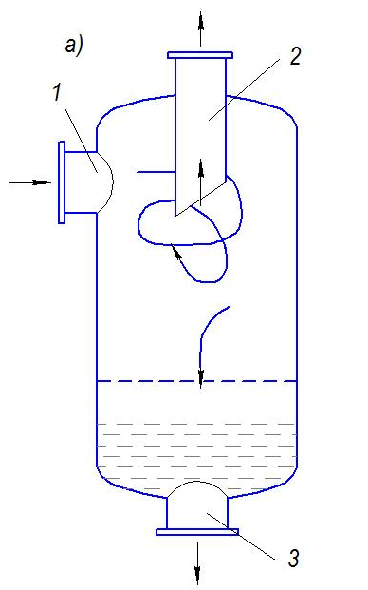
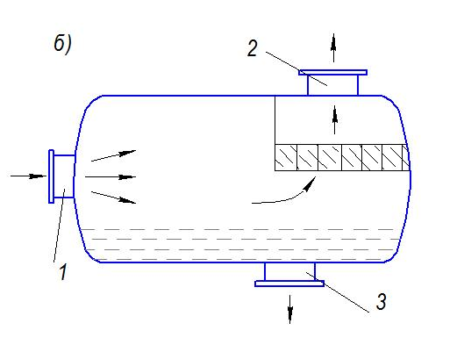
Сепараторы оборудуются приборами контроля давления, температуры, уровня жидкости; имеют люк для внутреннего осмотра и очистки; входной и выходные патрубки для газа и жидкости.
Входной патрубок, как правило, имеет тангенциальное сечение (направление потока газа под острым углом к аппарату), выходной газовый патрубок имеет трубное устройство для отделения капельной жидкости.
Газ, входя по тангенциальному патрубку в сепаратор, приобретает вращательное движение, в результате чего капли жидкости под действием центробежных сил отбрасываются к стенке аппарата и стекают вниз.
На рисунке 3.5 представлена схема работы сепараторов а) – вертикального, б) – горизонтального.
1 – вход газа; 2 – выход газа; 3 – выход жидкости
Рисунок 3.5 – Схема сепараторов:
а – вертикальный, б – горизонтальный

Slide 5
Нефтегазовые сепараторы служат для отделения газа от жидкой продукции скважин
Процесс сепарации осуществляется для:
1) получения нефтяного газа, используемого как химическое сырье или топливо;
2) разложения образовавшейся пены;
3) отделения воды от нефти при добыче нестойких эмульсий;
4) уменьшения пульсации при транспортировании нефти от сепараторов первой ступени до установки подготовки нефти;
5) уменьшения перемешивания нефтегазового потока и снижения тем самым гидравлических сопротивлений.
От проведения процессов сепарации зависят потери легких фракций нефти при последующем ее транспорте и хранении. Установлено, что при моментальной сепарации нефти (с резким снижением давления) существенно увеличивается уносимое количество тяжелых углеводородов быстро движущейся струей свободного газа.
При ступенчатой сепарации подбором давлений на ступенях можно достигнуть выделения в основном только свободного газа, при минимальном уносе нефтью легких углеводородов, которые затем теряются на последующих этапах ее движения.

Slide 6

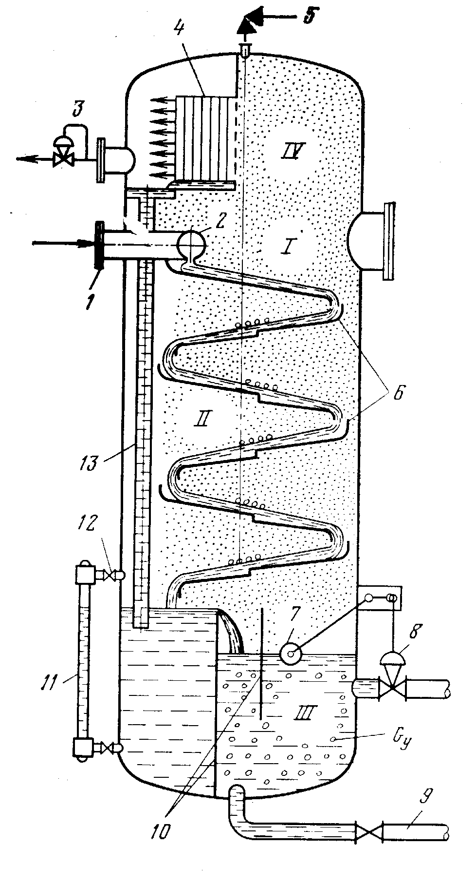
ОСНОВНЫЕ ЭЛЕМЕНТЫ СЕПАРАТОРА
В нефтяных сепараторах любого типа различают четыре секции, которые наглядней всего можно показать в сепараторе вертикального типа (рис.2)
Основная сепарационная секция I служит для интенсивного выделения из нефти газа. На работу сепарационной секции большое влияние оказывают степень снижения давления, температура в сепараторе, физико-химические свойства нефти, и особенно ее вязкость, конструктивное оформление ввода продукции скважин в сепаратор (радиальное, тангенциальное, использование различного рода насадок).
Осадительная секция II, в которой происходит дополнительное выделение пузырьков газа, увлеченных нефтью из сепарационной секции. Для более интенсивного выделения окклюдированных пузырьков газа и нефти последнюю направляют тонким слоем по наклонным плоскостям, увеличивая тем самым длину пути движения нефти, т.е. эффективность ее сепарации. Наклонные плоскости рекомендуется изготовлять с небольшим порогом, способствующим выделению газа из нефти.
Секция сбора нефти III, занимающая самое нижнее положение в сепараторе и предназначенная как для сбора, так и для вывода нефти из сепаратора. Нефть может находиться здесь или в однофазном состоянии, или в смеси с газом – в зависимости от эффективности работы сепарационной и осадительной секции и времени пребывания нефти в сепараторе.
Каплеуловительная секция IV, расположенная в верхней части сепаратора, служит для улавливания мельчайших капелек жидкости, уносимых потоком газа.
Работа сепаратора любого типа, устанавливаемого на нефтяном месторождении, характеризуется двумя основными показателями: количеством капельной жидкости, уносимой потоком газа из каплеуловительной секции IV, и количеством пузырьков газа, уносимых потоком нефти из секции сбора нефти III. Чем меньше эти показатели, тем лучше работает сепаратор.
Общий вид вертикального сепаратора:
I – основная сепарационная секция;
II – осадительная секция;
III – секция сбора нефти;
IV – секция каплеуловительная:
1 – ввод продукции скважин;
2 – раздаточный коллектор;
3 – регулятор уровня «до себя»;
4 – каплеуловительная насадка;
5 – предохранительный клапан;
6 – наклонные плоскости;
7 –датчик регулятора уровня поплавкового типа;
8 – исполнительный механизм;
9 – патрубок;
10 – предохранительный клапан;
11 – водомерное стекло;
12 – отключающие краники; G_{y} – масса газовых пузырьков,
уносимых с нефтью из сепаратора;
13 – дренажная трубка

Slide 7
Сепаратор с жалюзийной насадкой (см. рис. 2) работает следующим образом. Нефтегазовая смесь под давлением поступает через патрубок 1 к раздаточному коллектору 2, имеющему по всей длине щель для выхода смеси. Из щели нефтегазовая смесь попадает на наклонные плоскости 6, увеличивающие путь движения нефти и способствующие тем самым выделению окклюдированных пузырьков газа. В верхней части сепаратора установлена каплеуловительная насадка 4 жалюзийного типа, сечение которой показано на том же рисунке. Капельки нефти, отбиваемые в жалюзийной насадке 4, стекают в поддон и по дренажной трубе 13 направляются в нижнюю часть сепаратора.
В сечении жалюзи условно показаны две капли нефти: большая, а, которая, пройдя две гофры, прилипает к стенке жалюзи и стекает по стенке вниз, и мелкая б, пролетевшая с потоком газа все гофры, не прилипнув ни к одной из них.
Каплеулавливающая насадка 4 может быть различной конструкции. Работа ее должна основываться на следующих принципах: столкновении потока газа с различного рода перегородками; изменении направления и скорости потока; использовании центробежной силы; использовании коалесцирующей набивки (различного рода металлических сеток).
Перегородки 10 в сепараторе служат для успокоения уровня при пульсирующей подаче продукции скважин, а датчик регулятора уровня поплавкового типа 7 с исполнительным механизмом 8 – для циклического вывода нефти из корпуса сепаратора. Через патрубок 9 с установленной на нем задвижкой сбрасывается скопившаяся грязь. В верхней части сепаратора располагается предохранительный клапан 5, рассчитанный на сбрасывание газа при достижении в сепараторе давления выше нормы, предусмотренной технологическими процессами. На газовом патрубке сепаратора имеется также регулятор давления «до себя" 3, поддерживающий необходимое давление в корпусе сепаратора.
В нижней части корпуса сепаратора устанавливается водомерное стекло 11 с отключающимися краниками 12, предназначенное для измерения количества подаваемой жидкости.

Slide 8
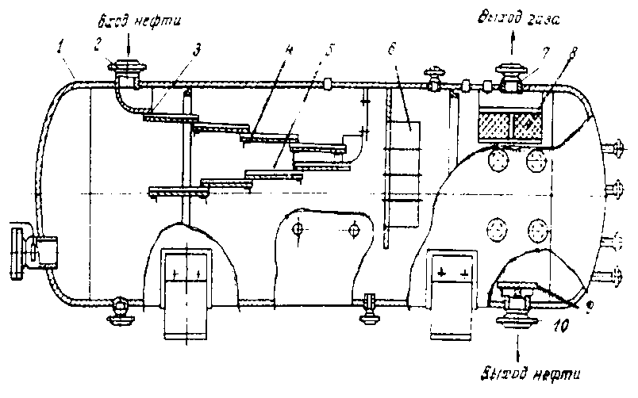
Основная сепарационная секция, служащая для выделения из нефти газа, на работу которой большое влияние оказывает конструктивное оформление ввода продукции скважин (радиальное, тангенциальное, использование различных насадок-диспергаторов, турбулизирующих ввод газожидкостной смеси).
Нефтегазовый сепаратор типа НГС
Сепаратор типа НГС состоит из горизонтальной емкости 1, оснащенной патрубками для входа продукции 2, для выхода нефти 10 и газа 7. Внутри емкости непосредственно у патрубка для входа нефтегазовой смеси смонтированы распределительное устройство 3 и наклонные желоба (дефлекторы) 4 и 5. Возле патрубка, через который осуществляется выход газа, установлены горизонтальный 8 и вертикальный 6 сетчатые отбойники. Кроме того, аппарат снабжен штуцерами и муфтами для монтажа приборов сигнализации и автоматического регулирования режима работы.
Газонефтяная смесь поступает в аппарат через входной патрубок 3, изменяет свое направление на 90°, и при помощи распределительного устройства нефть вместе с остаточным газом направляется сначала в верхние наклонные желоба 4, а затем в нижние 5. Отделившийся из нефти газ проходит сначала вертикальный каплеотбойник 6, а затем горизонтальный 8. Эти каплеотбойники осуществляют тонкую очистку газа от капельной жидкости (эффективность свыше 99%), что позволяет отказаться от установки дополнительного сепаратора газа. Выделившийся в сепараторе газ через патрубок 7, задвижку и регулирующий клапан поступает в газосборную сеть.

Slide 9
Трехфазный сепаратор - СЦВ-5Р (СЦВ-8Р) имеет следующие основные характеристики:
производительность по газу, Q_{г} (нм³/сут)– до 10 000 000;
производительность по жидкой фазе, Q_{ж} (нм³/сут)– не ограничена;
рабочее давление, МПа (кгс/см²)– до 35,0 (350);
рабочая среда – газ-нефть, газоконденсат, жидкость (вода), твердые частицы;
содержание жидкости на выходе из сепаратора – 0,004 г/м³;
изготавливается и поставляется в следующей комплектации:
обязательная комплектация:
  ответные фланцы (входной, выходной, сливной);
  манометр.
стандартная комплектация (бюджетный вариант):
  автоматика слива предусматривающая датчики верхнего и нижнего уровней жидкости и электромагнитный сливной клапан;
дополнительная комплектация:
  автоматика слива предусматривающая дополнительную установку датчиков верхнего и нижнего критических уровней жидкости;
  уровнемерная колонка, выполненная для визуального и (или) автоматического контроля текущего уровня жидкостной фракции;
  предохранительный клапан;
  датчик температуры;
  обогрев сосудов сепаратора, выполненный греющим кабелем или горячей водой (паром);
  утепление сосуда сепараторов с защитным кожухом.

Slide 10
ТРЕХФАЗНЫЙ СЕПАРАТОР
Трехфазный нефтегазовый сепаратор — является основным технологическим нефтегазовым оборудованием, применяемым для подготовки природного и попутного нефтяных газов.
Конструкцией трехфазного сепаратора реализованы технологии центробежной очистки газа, основанной на физической центробежной закрутке потока с последующим удалением капельной жидкости и гравитационной, основанной на разности весовых параметров компонентов среды.
Трехфазный сепаратор предназначен для разделения газожидкостного потока и глубокой очистки добываемого природного или попутного нефтяных газов от газового конденсата, нефти, капельной влаги и механических примесей и разделения жидкостной фракции по плотности нa легкую (газовый конденсат, нефть) и тяжелую (вода).
Принцип работы — жидкостная фракция подается в нижнюю часть трехфазного сепаратора, в которой за счет гравитации происходит сначала отделение газовой фракции, затем по ходу движения жидкостной фракции происходит разделение потоков по плотности на более легкую и тяжелую. Далее по потоку жидкостной фракции установлен разделитель, который обеспечивает отдельный выход легкой фракции и тяжелой вместе с механическими примесями. Механические примеси отделяются, газовая фракция удаляется через центробежный газовый сепаратор.
Конструктивно сепараторы представляют собой цилиндрический горизонтальный сосуд на опорах с эллиптическими днищами. Дополнительно в штуцеры устанавливается технологическое оборудование — уровнемеры, манометры, датчики уровня и температуры, предохранительная арматура, контрольно-измерительные приборы с возможностью передачи данных на пульт управления.

Slide 11
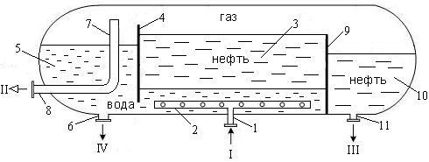
СХЕМА ТРЕХФАЗНОГО СЕПАРАТОРА
Предварительно смешанная с деэмульгатором продукция скважин поступает через штуцер 1 и коллектор 2 в сепарационный отсек 3, где происходит гравитационное разделение нефти, газа и воды. Более тяжёлая вода собирается на дне отсека 3, из которого она перетекает под перегородкой 4 в отсек 5 и отводится через штуцер 6.
Газ поднимается в верхнюю часть сепаратора и отводится по газоотводной линии 7 через штуцер 8.
Более лёгкая нефть собирается в верхнем слое жидкой фазы отсека 3, из которого через перегородку 9 нефть поступает в отсек 10 и через штуцер 11 отводится из аппарата.
Производительность такого сепаратора 2500 м³ в сутки по жидкости.

Slide 12
Для оценки эффективности работы нефтяного сепаратора и его технического совершенства, дадим определение эффективности сепаратора, характеризующей степень убывания (усадки) в сепараторе нефти за счет разгазирования и соответствующее увеличение в нем газа.
Эффективность эта будет выражаться следующим образом:
– GМН и GМК – соответственно массовые расходы нефти до и после сепаратора (начальные – н и конечные – к);
– GМГК и GМГН – соответственно массовые расходы газа после сепаратора и до него;
– VК и VН – соответственно объемные расходы газа после сепаратора и до него.
Таким образом, в каждой ступени сепарационной установки за счет снижения давления количество нефти уменьшается и соответственно возрастает количество газа, что может характеризовать работу этой установки в целом.
При любых условиях для герметизированной системы сбора количества нефти и газа GH + GГ = const.
К показателям эффективности работы нефтяного сепаратора относятся так же удельный унос капельной жидкости КЖ потоком газа и удельный унос свободного газа КГ потоком нефти.
– qЖ и qГ – объемные расходы капельной жидкости и свободного газа, уносимые из сепаратора при рабочих условиях, м³/ч;
– GН и GГ – объемные расходы газа и нефти при рабочих условиях в сепараторе, м³/ч.

Slide 13
Однако одни и те же значения КЖ и КГ можно получить, как известно, в сепараторах различных конструкций (например, в сепараторах большого объема без специальных отбойных приспособлений и в сепараторах, скажем гидроциклонных, а значит, и с различными технико-экономическими показателями.
Поэтому, пользуясь только показателями К Ж и К Г, не учитывая расход металла на изготовление сепараторов, их конструкцию, невозможно сделать окончательный вывод о техническом совершенстве того или иного сепаратора. Технически совершенным будет тот сепаратор, который при прочих равных условиях обеспечивает более высокую степень очистки газ и жидкости и, кроме того, имеет большую производительность при минимуме затрат металла на его изготовление. Эффективное отделение газа от жидкости осуществляется в таких сепараторах, как правило, при больших скоростях движения газа и жидкости по сечению сепаратора, т.е., иными словами при большей производительности. Таким образом, для оценки эффективности работы сепаратора наряду с показателями К Ж и К Г необходимо учитывать и степень технического совершенства.
Степень технического совершенства сепаратора характеризуется:
1) минимальным диаметром капель жидкости, задерживаемых в сепараторе;
2) максимально допустимой средней скоростью газового потока в свободном сечении сепаратора, а также в каплеуловительной секции;
3) временем пребывания жидкости (нефти или нефти и воды) в сепараторе, за которое происходит максимальное отделение свободного газа от жидкости.

Slide 14
Допустимое значение удельного уноса капельной жидкости КЖ не должно превышать 50 см³ на 1000 м³ газа, в то время как удельный унос свободного газа потоком жидкости при условиях в сепараторе рекомендуется принимать равным КГ ≤ 20∙10 см³ на 1 м³ жидкости.
Величина КГ зависит от многих факторов, главными из которых являются вязкость и плотность нефти, а также способность нефти к вспениванию.
Для невспенивающихся и маловязких нефтей время пребывания их в сепараторе рекомендуется принимать от 2 до 3 мин, для вспенивающихся и вязких – от 5 до 20 мин. Маловязкими считаются нефти с вязкостью до 5∙10⁻³ Па∙с, а вязкими – с вязкостью более 1,5∙10⁻² Па∙с.
Эффективность работы сепараторов, устанавливаемых на площадях газовых и газоконденсатных месторождений, оценивается обычно только первым показателем, т.е. количеством капельной взвеси, уносимой газом за пределы сепаратора. Поэтому требования, предъявляемые к нефтяным сепараторам и сепараторам природного газа, должны быть разными.

Slide 15
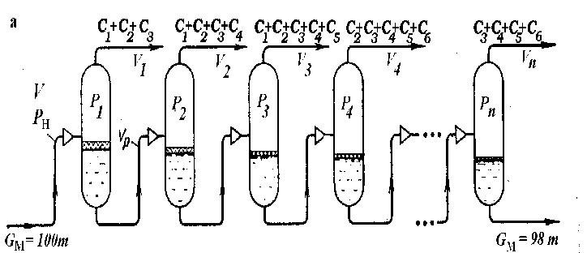
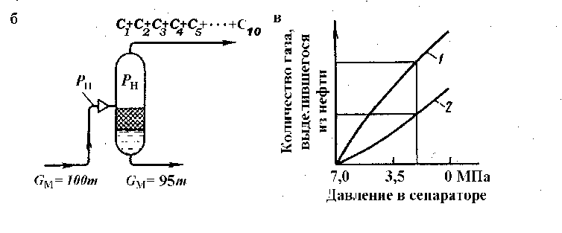
ВЫБОР ОПТИМАЛЬНОГО ЧИСЛА СТУПЕНЕЙ СЕПАРАЦИИ
Выбор оптимального числа ступеней сепарации связан с довольно сложными расчетами при использовании констант равновесия, и поэтому мы не будем рассматривать это. Однако, чтобы иметь представление о выборе оптимального числа ступеней сепарации, необходимо рассмотреть здесь два способа разгазирования нефти в бомбе pVT (давление, объем, температура) – дифференциальный и контактный – и показать, каким из них лучше всего пользоваться при решении этого вопроса.
На рис. 3, а приведена схема многоступенчатой сепарации с условным выделением и отводом за пределы сепаратора смеси отдельных компонентов газа на каждой ступени, т.е. показано дифференциальное разгазирование нефти, характеризующееся постепенным снижением давления (р1 р2 , ... рn), начиная от давления насыщения рн, когда весь газ в нефти растворен, а на рис. 3, б – одноступенчатое (контактное) разгазирование нефти, при котором происходит резкое понижение давления от рн до рn и одноразовый отвод из сепаратора всего выделившегося из нефти газа.
Условно показано также количество поступающей нефти на первую ступень сепарации (GМ) и количества выходящей нефти GМ на последней ступени сепаратора при дифференциальном и контактном разгазировании. Количество нефти, перешедшей на каждой ступени в газовую фазу, на схемах показано штриховкой.
Анализ рисунков показывает, что при дифференциальном (многоступенчатом) разгазировании получается больше нефти (GМ=98 т), чем при контактном (одноступенчатом) (GМ=95 т) (см. рис. 3, а и б), а газа, наоборот – при дифференциальном меньше (кривая 2), чем при контактном (кривая 1) (см. рис. 3, в). Как объяснить это с физической точки зрения?
Объясняется это тем, что при дифференциальном разгазировании понижение давления в каждой ступени сепаратора происходит на незначительную величину, что влечет за собой плавное выделение небольших количеств сначала легких, а затем средних и тяжелых углеводородных газов и отвод смеси этих газов из каждой ступени за пределы сепаратора.
При этом практически все ступени сепараторов работают при равновесных условиях, характеризующихся равенством каждого легкого компонента углеводородного газа, находящегося в нефти и газовой фазе.
При контактном разгазировании нефти в сепараторе происходит, наоборот, резкое снижение давления, в результате чего нефть «кипит», при этом бурно выделяются легкие углеводороды в газовую фазу, увлекая за собой большую массу тяжелых жидкостей. Этим собственно, и объясняется, что при контактном разгазировании получается меньше нефти, чем при дифференциальном (см. рис. 3, в).
Рис. 3. Схемы многоступенчатой (дифференциальной) (а), одноступенчатой (контактной) (б) сепарации газа от нефти и количества газа, выделившегося при этих способах разгазирования (в):
1- контактное; 2 – дифференциальное разгазирование нефти

Slide 16
РАСЧЕТЫ НЕФТЕГАЗОВЫХ СЕПАРАТОРОВ НА ПРОПУСКНУЮ СПОСОБНОСТЬ ПО ГАЗУ И ЖИДКОСТИ
Расчеты сепараторов любых типов, кроме вертикального, без всяких внутренних отбивающих или коалесцирующих устройств на пропускную способность по нефти и газу существенно затрудняются, так как они зависят от целого ряда факторов, исключительно трудно учитываемых.
На работу любого нефтегазового сепаратора значительное влияние оказывают следующие факторы:
1. Физико-химические свойства нефти. В вязких с большой плотностью в нефтях, как и в стойких нефтяных эмульсиях, пузырьки газа отделяются от жидкости и поднимаются крайне медленно. Это значит, что пропускная способность сепаратора для таких нефтей и эмульсий будет очень низкой, т. е. сепараторы будут работать с большим уносом пузырьков газа.
2. Производительность сепараторов или скорость подъема уровня нефти в сепараторе. Чем больше производительность подключенных к сепаратору скважин, тем больше скорость подъема уровня в сепараторе (υ(υ =G_{V}/s, G_{V} — объемный расход нефти, м³/с; s — площадь «зеркала» нефти, м²). Это значит, что газовые пузырьки с меньшей относительной скоростью будут всплывать в нефти, и сепарация нефти от газа, как и в первом случае, будет плохой.
При большой скорости подъема уровня нефти в сепараторе газовые пузырьки, особенно малого размера (0,1 мм и меньше), вследствие гравитационных сил (разности плотностей) не успевают подняться до уровня нефти и будут уноситься из сепараторов потоком этой нефти. То же происходит и с малыми капельками нефти, находящимися в газовой фазе: они не успевают осесть на уровень нефти (если отсутствуют в сепараторе каплеотбойные насадки) и будут выноситься потоком этого газа за пределы сепаратора.

Slide 17
3. Давление в сепараторе и температура нефти. Чем выше давление в сепараторе (см. формулу Стокса), при всех прочих равных условиях, тем больше плотность газа, а значит, меньше скорость всплытия пузырьков газа в нефти и падения капелек нефти в потоке газа.
Таким образом, увеличение давления в сепараторах приводит к ухудшению их работы.
'Температура нефти и газа в сепараторе играет двоякую роль: увеличение ее снижает вязкость нефти µ и скорость подъема пузырьков газа из нефти увеличивается, что приводит к улучшению разделения нефти от газа; с увеличением температуры газовой фазы вязкость ее также увеличивается, а это значит, что скорость оседания капелек нефти в газе будет уменьшаться, что приведет к увеличению уноса капелек нефти за пределы сепаратора.
4. Способность нефти образовывать пену и ее стойкость к разрушению. Пенообразующие нефти исключительно трудно сепарируются и пока нет широкого выбора эффективных средств (кроме силикона) по предотвращению образования стойких пен в сепараторах. Пены разрушаются в сепараторах в основном механическим способом и реже физико-химическим (силикон).
5. Конструктивные элементы внутреннего устройства сепараторов. Они, как и все перечисленные выше факторы, играют при сепарации нефти от газа исключительно большую роль.
6. Обводненность нефти. Наличие в нефти воды и возможность получения стойких вязких эмульсий.
Таким образом, видно, что на пропускную способность нефтяных сепараторов оказывает влияние большое число факторов, учесть или регулировать которые не представляется возможным. Для расчета сепараторов существуют методики отдельных конструктивных элементов сепараторов (жалюзей, отбойников, центробежного эффекта и т. п.). На пропускную способность по нефти и газу довольно точно можно рассчитать только вертикальный гравитационный сепаратор без всяких внутренних отбивающих или коалесцирующих устройств, могущих существенно улучшить его сепарирующую способность.

Slide 18
РАСЧЕТ ВЕРТИКАЛЬНОГО ГРАВИТАЦИОННОГО СЕПАРАТОРА ПО ЖИДКОСТИ
Он сводится к тому, чтобы скорость подъема уровня жидкости υ_{Ж} в нем меньше скорости всплывания газовых пузырьков, т.е. υ_{Ж} < υ_{Г} (5.1),
Скорость всплывания пузырьков газа υ_{Г} в жидкости обычно определяется по формуле Стокса, заменим в ней абсолютную вязкость газа µ_{Г} на абсолютную вязкость жидкости μ_{Ж}.
Учитывая соотношение (5.1), пропускную способность вертикального сепаратора по жидкости, можно записать
После подстановки в данную формулу s = 0.785 D² и ускорения свободного падения g получим
или
При расчетах сепараторов на пропускную способность для определения плотности газа в условиях сепаратора необходимо пользоваться формулой
– ρ₀ – плотность газа при нормальных условиях, кг/м³_;
– р и р₀ – соответственно давление в сепараторе и давление при нормальных условиях, Па;
– Т₀ и Т– абсолютная температура при нормальных условиях (Т₀=273^{о}С) (Т=273+ t) соответственно, К;
– z – коэффициент, учитывающий отклонение реальных газов от идеального.

Slide 19

ПРЕИМУЩЕСТВА И НЕДОСТАТКИ РАЗЛИЧНЫХ СЕПАРАТОРОВ
Часто перед проектировщиками встает такой вопрос, сепаратор какого типа запроектировать к установке.
Вертикальные имеют то преимущество, что они позволяют достоверно определить объем жидкости, что обуславливает применение более простых средств для регулирования его работы, более точный контроль уровня жидкости. Процесс очистки таких сепараторов прост, поэтому их рекомендуют использовать тогда, когда в исходном сырье содержится твердый осадок: песок и глина. Небольшая площадь на поверхности (преимущество для морских платформ).
В горизонтальном сепараторе такого же объема, что и вертикальный, производительность по газу больше, поскольку площадь его в диаметральном сечении в несколько раз превышает площадь вертикального сепаратора. Поверхность раздела фаз газ - жидкость в горизонтальном сепараторе велика, поэтому требуется меньше времени для всплытия пузырьков газа в жидкости. Лучшее отделение жидкость-жидкость. Горизонтальные сепараторы монтировать, обслуживать ремонтировать намного проще, чем вертикальные, но они требуют большей площади, что является существенным недостаткам, когда месторождение расположено в море или на болоте (Самотлор). Менее высокая стоимость аппаратов.
У сферических сепараторов первоначальные капитальные вложения на единицу пропускной способности по газу наименьшие, что является основным их преимуществом. Однако существенный их недостаток – трудность в изготовлении, связанная с необходимостью штамповки отдельных заготовок (лепестков), а затем их сварки.

Slide 20
Инструкция
по техническому надзору и эксплуатации сосудов, работающих под давлением, на которые
не распространяются Правила Госгортехнадзора ИТНЭ-93.
1.1. Настоящая "Инструкция ИПН-93" определяет требования к эксплуатации, техническому освидетельствованию (ревизии), отбраковке и ремонту стальных сварных сосудов и аппаратов отечественного и импортного производства, работающих под избыточным давлением выше 0,07 МПа (0,7 кгс/см²), на которые не распространяются "Правила устройства и безопасной эксплуатации сосудов, работающих поп давлением" Госгортехнадзора России.
1.2. ИТНЭ-93 распространяется на:
а) сосуды (аппараты) вместимостью" не более 0,025 м3 (25 л), независимо от давления, используемые для научно-экспериментальных целей;
б) сосуды (аппараты) и баллоны вместимостью не более 0,025 м3 (25 л), у которых произведение давления в МПа (кгс/си) на вместимость в м3 (литрах) не превышает 0,02 (200);
в) не отключаемые конструктивно встроенные (установленные на одном фундаменте с компрессором) промежуточные холодильники и масловлагоотделители компрессорных установок, воздушные колпаки насосов;
г) сосуды (аппараты), состоящие из труб с внутренним диаметром не более 150 мм без коллекторов, а также с коллекторами, выполненными из труб с внутренним диаметром не более 150 мм;
д) сосуды (аппараты), работающие под давлением воды с температурой ниже 115 °С или другой жидкости с температурой, ниже температуры кипения при давлении 0,07 МПа (0,7 кгс/см2), без учета гидростатического давления.

Slide 21
РУКОВОДЯЩИЕ УКАЗАНИЯ
ПО ЭКСПЛУАТАЦИИ И РЕМОНТУ СОСУДОВ И ППАРАТОВ,
РАБОТАЮЩИХ ПОД ДАВЛЕНИЕМ НИЖЕ 0,07 МПА 0,7 КГС/КВ. СМ) И ВАКУУМОМ
РУА-93
Настоящие "Руководящие указания РУА-93" определяют требования к эксплуатации, техническому освидетельствованию (ревизии), отбраковке и ремонту стальных сварных сосудов и аппаратов отечественного и импортного производства, работающих под избыточным давлением до 0,07 МПа (0,7 кгс/кв.см) включительно, вакуумом с остаточным давлением 5 мм ртутного столба и выше, наливе и атмосферном давлении.
1.2. РУА-93 не распространяются на:
а) сосуды для транспортирования нефтяных и химических продуктов(железнодорожные и автомобильные цистерны и т.д.);
б) сосуды и аппараты с огневым обогревом; в) аппараты воздушного охлаждения; г) приборы водяного и парового отопления;
д) резервуары и газгольдеры.

Slide 22
1.3. При эксплуатации, техническом освидетельствовании, отбраковке и ремонте сосудов и аппаратов наряду с РУА-93 необходимо
руководствоваться следующими нормативно-техническими документами:
а) "Общие правила взрывобезопасности для взрывопожароопасных химических, нефтехимических и нефтеперерабатывающих производств";
б) "Правила пожарной безопасности при эксплуатации нефтеперерабатывающих предприятий", ППБ-79;
в) ОСТ 26-291-87 "Сосуды и аппараты стальные сварные. Технические требования";
г) "Сосуды и аппараты. Общие технические условия на ремонт корпусов", ОТУ 2-92;
д) "Эксплуатация и ремонт технологических трубопроводов под давлением до 10,0 МПа (100 кгс/кв. см)" РД 38.13.004-86;
е) "Методика оценки ресурса остаточной работоспособности технологического оборудования нефтеперерабатывающих, нефтехимических и
химических производств";
ж) "Инструкция по определению скорости коррозии металла стенок корпусов сосудов и трубопроводов на предприятиях Миннефтехимпрома
СССР";
з) "Регламент проведения в зимнее время пуска, остановки и испытания на герметичность сосудов";
и) "Руководящие указания по эксплуатации, ревизии и ремонту пружинных предохранительных клапанов", РУПК-78;
к) требования проектов, паспортов, технические и другие действующие нормативно-технические документы, указания вышестоящих и
инспектирующих организаций.

Slide 23
ФЕДЕРАЛЬНЫЕ НОРМЫ И ПРАВИЛА
В ОБЛАСТИ ПРОМЫШЛЕННОЙ БЕЗОПАСНОСТИ "ПРАВИЛА ПРОМЫШЛЕННОЙ
БЕЗОПАСНОСТИ ПРИ ИСПОЛЬЗОВАНИИ ОБОРУДОВАНИЯ, РАБОТАЮЩЕГО
ПОД ИЗБЫТОЧНЫМ ДАВЛЕНИЕМ"
Настоящие федеральные нормы и правила в области промышленной безопасности "Правила промышленной безопасности при использовании оборудования, работающего под избыточным давлением" (далее - ФНП) разработаны в соответствии с Федеральным законом от 21 июля 1997 г. N 116-ФЗ "О промышленной безопасности опасных производственных объектов" (Собрание законодательства Российской Федерации, 1997, N 30, ст. 3588) (далее - Федеральный закон N 116-ФЗ); Положением о Федеральной службе по экологическому, технологическому и атомному надзору, утвержденным постановлением Правительства Российской Федерации от 30 июля 2004 г. N 401 (Собрание законодательства Российской Федерации, 2004, N 32, ст. 3348; 2020, N 27, ст. 4248).
2. ФНП направлены на обеспечение промышленной безопасности, предупреждение аварий, инцидентов, травматизма на опасных производственных объектах (далее - ОПО) при использовании перечисленного в пункте 3 ФНП оборудования, работающего под избыточным давлением более 0,07 мегапаскаля (МПа) (0,7 килограмм-силы на сантиметр квадратный (кгс/см²)):
а) пара, газа в газообразном, сжиженном состоянии (сжатых, сжиженных и растворенных под давлением газов);
б) воды при температуре более 115 градусов Цельсия (°C);
в) иных жидкостей при температуре, превышающей температуру их кипения при избыточном давлении 0,07 МПа (0,7 кгс/см²), а также при эксплуатации зданий и сооружений, предназначенных для осуществления технологических процессов, в составе которых используется перечисленное в пункте 3 ФНП оборудование.
3. ФНП устанавливают требования промышленной безопасности, обязательные при разработке и осуществлении технологических процессов, при проектировании, строительстве, эксплуатации, реконструкции, капитальном ремонте, техническом перевооружении, консервации и ликвидации ОПО, на которых используется нижеперечисленное оборудование, работающее под избыточным давлением (далее - оборудование под давлением), отвечающее одному или нескольким признакам, указанным в подпунктах "а", "б" и "в" пункта 2 настоящих ФНП, при проведении экспертизы промышленной безопасности оборудования, зданий и сооружений на ОПО, а также при размещении, монтаже и эксплуатации (в том числе наладке, обслуживании, ремонте, реконструкции (модернизации), техническом освидетельствовании, техническом диагностировании) оборудования под давлением.

Slide 24
ТРУБЧАТЫЕ ПЕЧИ, РЕЗЕРВУАРЫ, СОСУДЫ И АППАРАТЫ НЕФТЕПЕРЕРАБАТЫВАЮЩИХ И НЕФТЕХИМИЧЕСКИХ ПРОИЗВОДСТВ
ТРЕБОВАНИЯ К ТЕХНИЧЕСКОМУ НАДЗОРУ, РЕВИЗИИ И ОТБРАКОВКЕ
СТО-СА-03-004-2009
В документе приводятся периодичность и объем ревизий в зависимости от условий эксплуатации вышеуказанных видов оборудования, основные критерии и нормы отбраковки несущих элементов, рекомендованы формы ведения технической документации.
3. СОСУДЫ И АППАРАТЫ
3.1. Область применения
Настоящий Стандарт распространяется на все стальные сосуды неогневого действия, в том числе и на теплообменные аппараты, работающие под давлением свыше 0,07 МПа (0,7 кгс/кв. см) до 16,0 МПа (160 кгс/кв. см), находящиеся в эксплуатации на предприятиях нефтеперерабатывающей и нефтехимической промышленности, и определяет порядок технического надзора, методы, периодичность и объем проведения ревизий, нормы отбраковки элементов сосудов, а также формы ведения технической документации.
3.2. Основные положения
3.2.1. При эксплуатации, ревизии и ремонте сосудов наряду с настоящим Стандартом необходимо руководствоваться указаниями следующих нормативных документов:
а) "Правила устройства и безопасной эксплуатации сосудов, работающих под давлением" ПБ 03-576-03 [118], утвержденные Постановлением Госгортехнадзора России от 11.06.03 N 91 (далее по тексту - "Правила"); …
3.3. Надзор во время эксплуатации
3.3.1. Сосуды технологических установок (цехов) должны эксплуатироваться в соответствии с технологическим регламентом, технологической инструкцией по эксплуатации установки (объекта) и другими нормативно-техническими документами, отражающими правила безопасного ведения работ по эксплуатации сосудов, перечисленными в 3.2.1 настоящего Стандарта….
3.4. Техническое освидетельствование
3.4.1. Основным методом определения технического состояния и возможности дальнейшей эксплуатации сосуда, работающего под давлением, на который распространяются требования настоящего Стандарта, является техническое освидетельствование….

Slide 25
3.5. Виды работ, выполняемых при техническом освидетельствовании
3.5.1. Проведению технических освидетельствований сосудов должно предшествовать изучение технической документации с целью анализа конструкции и материального исполнения, рабочих условий (давление, температура, среда), информации об имевших место отказах и их причинах, выполненных ремонтных работах и результатах предыдущих технических освидетельствований….
3.6. Нормы отбраковки
3.6.1. Элементы сосудов (в том числе и литых), определяющие их прочность, должны отбраковываться:
а) если при толщинометрии выявится, что под действием коррозии и эрозии уменьшилась толщина металла крышек, заглушек, стенки обечаек корпуса, штуцеров и др. до значений, определенных расчетами по действующим методикам (ГОСТ Р 52857.1-2007 - ГОСТ Р 52857.12-2007) [120], ГОСТ 14249 [121], ГОСТ 24755 [122], ГОСТ 25859 [123], ГОСТ Р 51273 [128], ГОСТ Р 51274 [126], ГОСТ 25215 [124], ГОСТ 25221 (125], ГОСТ 26202 [127] и др.) или по паспорту, с учетом всех действующих нагрузок (внутреннего или наружного давления, весовых, ветровых, сейсмических, температурных и пр.) без учета прибавки на коррозию (отбраковочный размер);
б) если расчетная толщина стенки (без учета прибавки на коррозию) оказалась меньше величины, указанной ниже, то за отбраковочный размер принимается величина:
- для обечаек и днищ сосудов - 4 мм.
Примечание - Для сосудов с исполнительной толщиной 4 мм и менее отбраковочный размер может быть снижен по заключению специализированной организации;
3.7. Общие указания по ремонту сосудов
3.7.1. Для поддержания сосуда в исправном состоянии администрация предприятия обязана своевременно проводить его ремонт.
3.8. Техническая документация
3.8.1. По сосудам ведется техническая документация, перечисленная в таблице 3.6…

Slide 26
4. ЭКСПЕРТИЗА ПРОМЫШЛЕННОЙ БЕЗОПАСНОСТИ
Экспертиза промышленной безопасности - оценка соответствия объекта экспертизы предъявляемым ему требованиям промышленной безопасности.
Экспертизу промышленной безопасности проводят организации, имеющие лицензию Ростехнадзора на этот вид деятельности.
Экспертиза промышленной безопасности технических устройств проводится в случаях, предусмотренных нормативными документами в области промышленной безопасности [1, 4; 5; 13; 20], а также:
при отсутствии паспорта на техническое устройство;
при выработке установленного проектом расчетного срока эксплуатации или количества циклов нагружения;
если техническое устройство не имеет установленного ресурса и находится в эксплуатации 20 и более лет;
если техническое устройство выработало разрешенный к дальнейшей эксплуатации ресурс остаточной работоспособности сверх первоначально установленного ресурса;
если техническое устройство временно находилось под воздействием параметров, превышающих расчетные (например, при пожаре, аварии);
при выявлении случаев нарушения установленного регламента эксплуатации;
при проведении ремонтно-сварочных работ, связанных с изменением конструкции, заменой материала несущих элементов технического устройства;
по требованию органов Ростехнадзора.

Slide 27
На предприятиях нефтегазоперерабатывающей промышленности используется различное ЕМКОСТНОЕ ОБОРУДОВАНИЕ, которое может быть разделено на две большие группы:
а) емкостные аппараты с перемешивающими устройствами;
б) резервуары и вспомогательная емкостная аппаратура.
Все емкостные аппараты можно классифицировать:
По назначению - реакторы, сборники, мерники, резервуары, накопители, отстойники, разделители.
По конструкционному материалу - стальные, чугунные, медные, стеклянные, из полимерных материалов и др.
По способу изготовления - сварные, литые, кованые, паяные, клепаные и т.д.
По форме - цилиндрические, сферические, конические, комбинированные.
По схеме нагружения - работающие под атмосферным давлением (<0,07 МПа), под внутренним или наружным давлением.
По положению оси аппарата - вертикальные, горизонтальные, наклонные.
По толщине стенки - тонкостенные и толстостенные.
По температуре стенки - обогреваемые и необогреваемые.

Slide 28
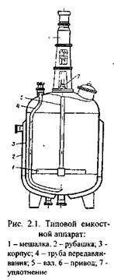
Аппараты с перемешивающими устройствами (мешалками) используют как реакторы для получения эмульсий, суспензий, растворения твердой фазы, смешивания жидкостей, а также для хранения легко оседающих суспензий. Промышленные аппараты с мешалками бывают различной вместимости: от 0,01°м³ (10 л) до 60 м³. Эти значения характеризуют полный объем аппарата.В зависимости от назначения аппарата коэффициент его заполнения h принимается в следующих пределах:
для хранилищ, мерников и другой подобной аппаратуры - 0,85-0,90;
для аппаратов с перемешивающими устройствами, в которых процессы протекают без вспенивания - 0,75-0,85;
для аппаратов с перемешивающими устройствами, в которых процессы протекают со вспениванием - 0,5-0,75.
Конструкция аппаратов зависит от таких факторов как: давление, температура, наличие коррозионноактивных сред, характера процесса, условий теплообмена, способов удаления содержимого аппарата.
Отношение высоты к диаметру емкостных аппаратов с мешалкой принимают в пределах l-l,6.
Применять более высокие аппараты нецелесообразно вследствие неудовлетворительного перемешивания по высоте.

Slide 29
Емкостные аппараты состоят из корпуса с днищем и крышкой (рис 2.1).
Аппараты оборудуются приводами, теплообменными элементами, перемешивающими устройствами, трубами передавливания, барботерами, и другими внутренними устройствами. На крышке аппаратов размещаются люк и штуцера, удаление содержимого может производится через трубу передавливания или штуцер нижнего спуска.
Аппараты, работающие под давлением, изготавливают с днищами эллиптической или конической формы. Последние используют для работы с вязкими средами или суспензиями. Аппараты, которые не работают под давлением могут быть с плоским днищем и плоской крышкой, усиленной ребрами жесткости.
Емкостные аппараты изготавливают:
а) сварными из углеродистой и легированной стали, меди, алюминия, титана;
б) литыми из чугуна или стали (автоклавы, работающие под давлением);
в) из стекла, керамики.
Для защиты рабочих поверхностей аппаратов от агрессивных сред применяют защитные покрытия, электрополировку поверхностей, эмали и т.д.
Поскольку многие процессы сопровождаются теплообменом - емкостные аппараты с перемешивающими устройствами снабжаются различными теплообменными элементами:
а) наружными (чаще теплообменными рубашками);
б) внутренними (различного типа змеевиками и др.).
Рубашки приваривают к корпусу, но они могут быть и съемными. Рубашку приваривают на 80-150 мм ниже соединения крышки с корпусом, но в тех случаях, когда коэффициент заполнения аппарата невелик, а обогрев верхней незаполненной части нежелателен — рубашку делают небольшой по высоте. Пар подается в рубашку через верхний штуцер, а конденсат отводится через нижний. Жидкие теплоносители подаются наоборот.

Slide 30
Трубы передавливания служат для удаления жидкости из аппарата сжатым воздухом. Труба опускается как можно ниже, чтобы было более полное опорожнение аппарата. При работе аппарата с трубой передавливания в нем создается давление до 0,3 МПа[6].
Барботеры могут быть различной формы, но лучшее распределение газа в объеме жидкости обеспечивает кольцевой барботер со множеством мелких отверстий по периметру.
Перемешивающие устройства используются с целью получения равномерных смесей нескольких жидкостей (производство мягких лекарственных форм), жидкости и твердого тела (там же), жидкости и газа (при изготовлении инъекционных растворов в атмосфере инертного газа, экстрагировании), а также с целью интенсификации процессов теплообмена.

Slide 31
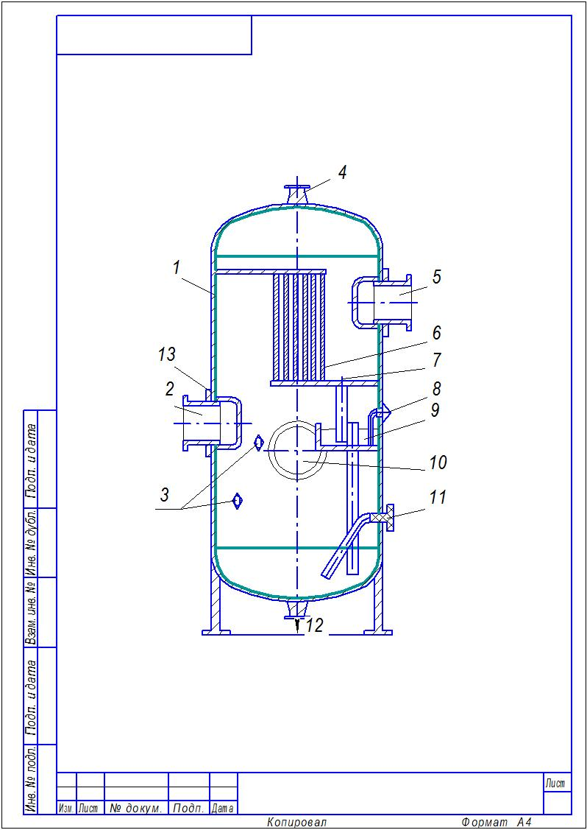
Маслоотделители изготовляют вертикальной конструкции с входом газа в среднюю часть, оборудованную отбойным щитком для отделения из газа крупных частиц жидкости (масла, нефти, конденсата), которые со щитка стекают вниз. Газ затем проходит скруберную насадку, где он несколько раз меняет направление своего движения, при этом мельчайшие капли жидкости смачивают насадку, укрупняются и стекают в сегмент, служащий основанием насадки, а затем через сливную трубку поступают в низ аппарата. На рисунке 3.6 приведена схема такого маслоотделителя.
1 – корпус; 2 – патрубок для входа газа; 3 – патрубки для установки указателя уровня; 4 – патрубок для монтажа предохранительного клапана; 5 – патрубок для выхода газа; 6 – скруберная насадка; 7 – сегмент; 8 – гидравлический затвор; 9 – патрубок для залива жидкости в гидравлический затвор; 10 – люк–лаз; 11 – патрубок для спуска масла; 12 – дренажный патрубок; 13 – отбойный щиток
Рисунок 3.6 – Вертикальный маслоотделитель

Slide 32
ОТСТОЙНИКИ
Подразделяются на аппараты непрерывного и периодического действия. В аппаратах периодического действия процесс отстаивания происходит с постепенным уплотнением осадка и осветлением жидкой фазы при одновременном снижении уровня раздела фаз. Непрерывные процессы характеризуются постоянством уровня раздела фаз или уровня зон отстаивания.
К наиболее распространённым в нефтепереработке отстойникам относятся дегидраторы. Это горизонтальные цилиндрические аппараты, предназначенные для отделения воды с взвешенными в ней частицами грязи от поступающей на переработку нефти. В дегидраторе происходит разделение трёх фаз: нефти, воды и твёрдого осадка.

Slide 33
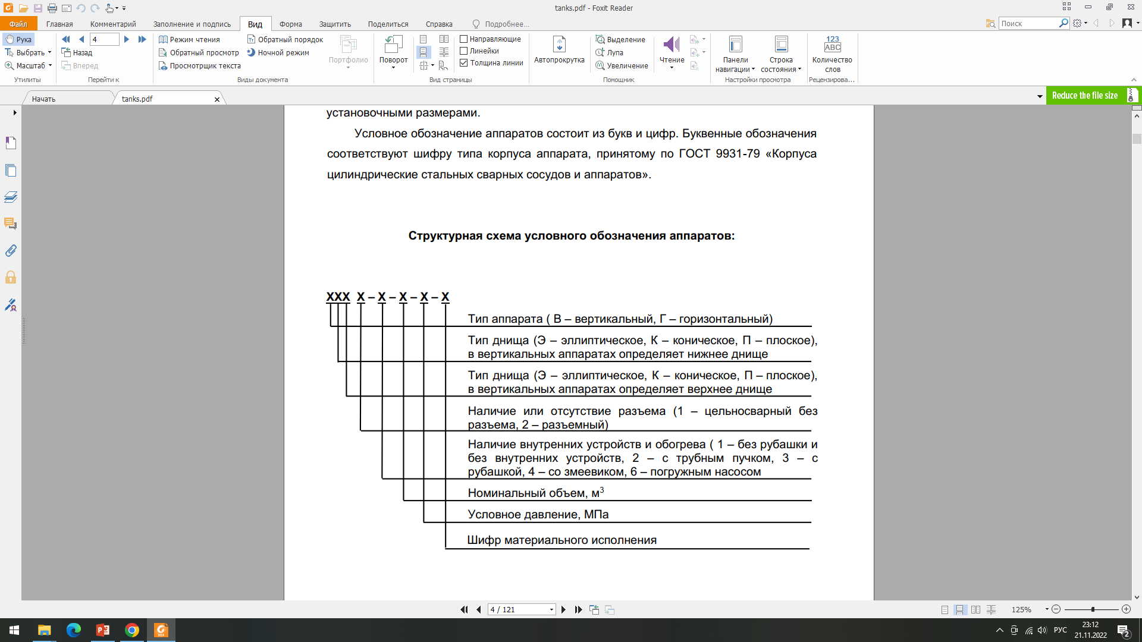
Емкостные стальные сварные аппараты ТУ 3615-050-00217389-200
В данном разделе каталога приведены: наименование, назначение, область применения стальных сварных аппаратов, конструктивное исполнение, основные параметры, чертежи общих видов с габаритными, присоединительными и установочными размерами.
Условное обозначение аппаратов состоит из букв и цифр. Буквенные обозначения соответствуют
шифру типа корпуса аппарата, принятому по ГОСТ 9931-79
«Корпуса цилиндрические стальных сварных сосудов и аппаратов».
Структурная схема условного обозначения аппаратов:

Slide 34
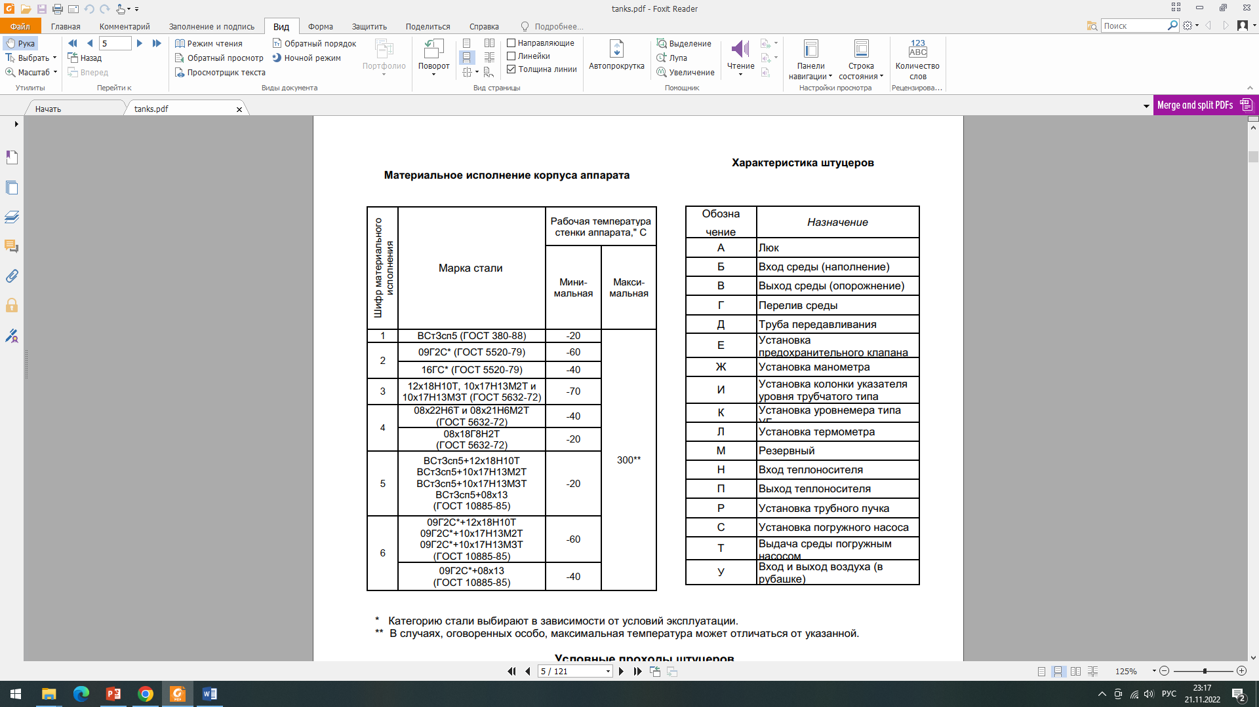

Slide 35
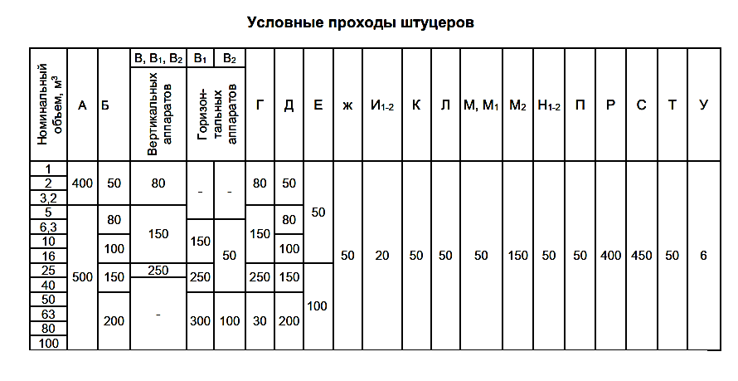

Slide 36
Сепараторы нефтегазовые ТУ 3615-013-00217389-97
Сепараторы нефтегазовые (в дальнейшем сепараторы), предназначены для дегазации непенистой нефти и очистки попутного газа, применяемые в установках сбора и подготовки продукции нефтяных месторождений для эксплуатации в макроклиматических районах II5 и II4 по ГОСТ 16350 в условиях умеренного холодного климата по ГОСТ 15150 с температурой воздуха при эксплуатации:
- для умеренного климата - от плюс 40°С до минус 40°С.
- для умеренно-холодного климата - от плюс 40°С до минус 60°С.
Сепараторы предназначены для эксплуатации в районах с сейсмичностью до 6 баллов включительно по двенадцатибалльной шкале.
Климатическое исполнение сепараторов У и УХЛ категории размещения 1 по ГОСТ 15150 с установкой на открытом воздухе.
По конструкции сепараторы подразделяются на следующие типы:
1. Тип I - применяются в компоновке с узлами предварительного отбора газа (депульсаторами);
2. Тип I-II - применяются в компоновке с узлами предварительного отбора газа, с пеногасящей насадкой;
3. Тип II - применяются без узлов предварительного отбора газа;
4. Тип II-II - применяются без узлов предварительного отбора газа, с пеногасящей насадкой.
В зависимости от условий работы сепараторы изготавливаются с термообработкой и без термообработки, с устройствами и без устройств для крепления теплоизоляции. При заказе сепаратора с термообработкой заказчик должен представить схему расположения накладок для крепления площадок обслуживания. Уплотнительная поверхность фланца штуцеров оговаривается при заказе сепараторов. По требованию заказчика и согласованию с проектной организацией разрешается изменение конструкции сепаратора в части установки дополнительных внутренних устройств и изменения расположения штуцеров под конкретный технологический процесс.

Slide 37
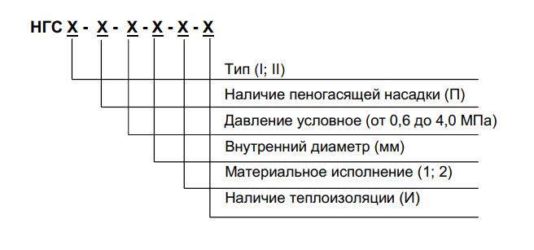
Исполнение по материалам
1 - основной материал сталь 09Г2С-6 - для работы при температуре от минус 40°С.
2 - основной материал сталь 09Г2С-8 - для работы при температуре от минус 60°С.
Структурная схема условного обозначения сепаратора

Slide 38
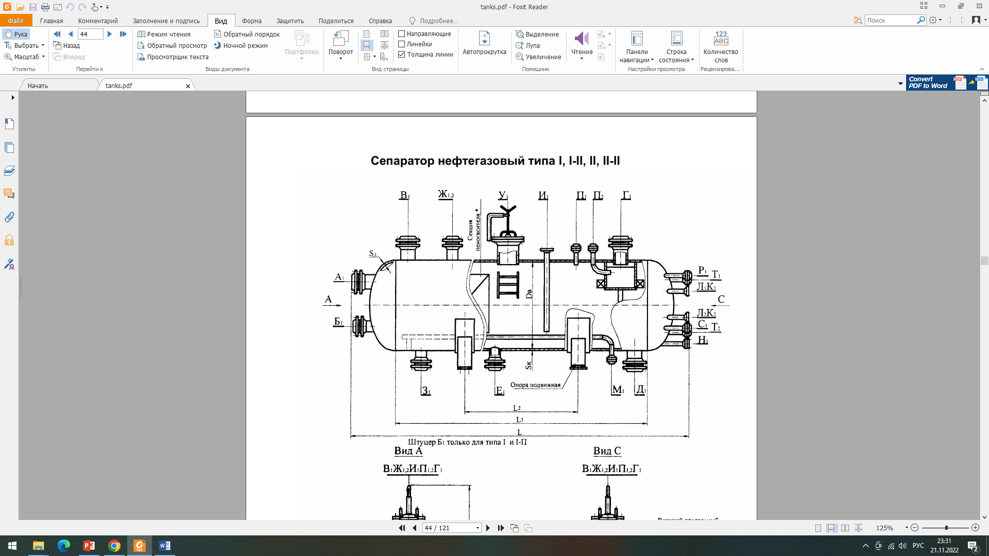

Slide 39
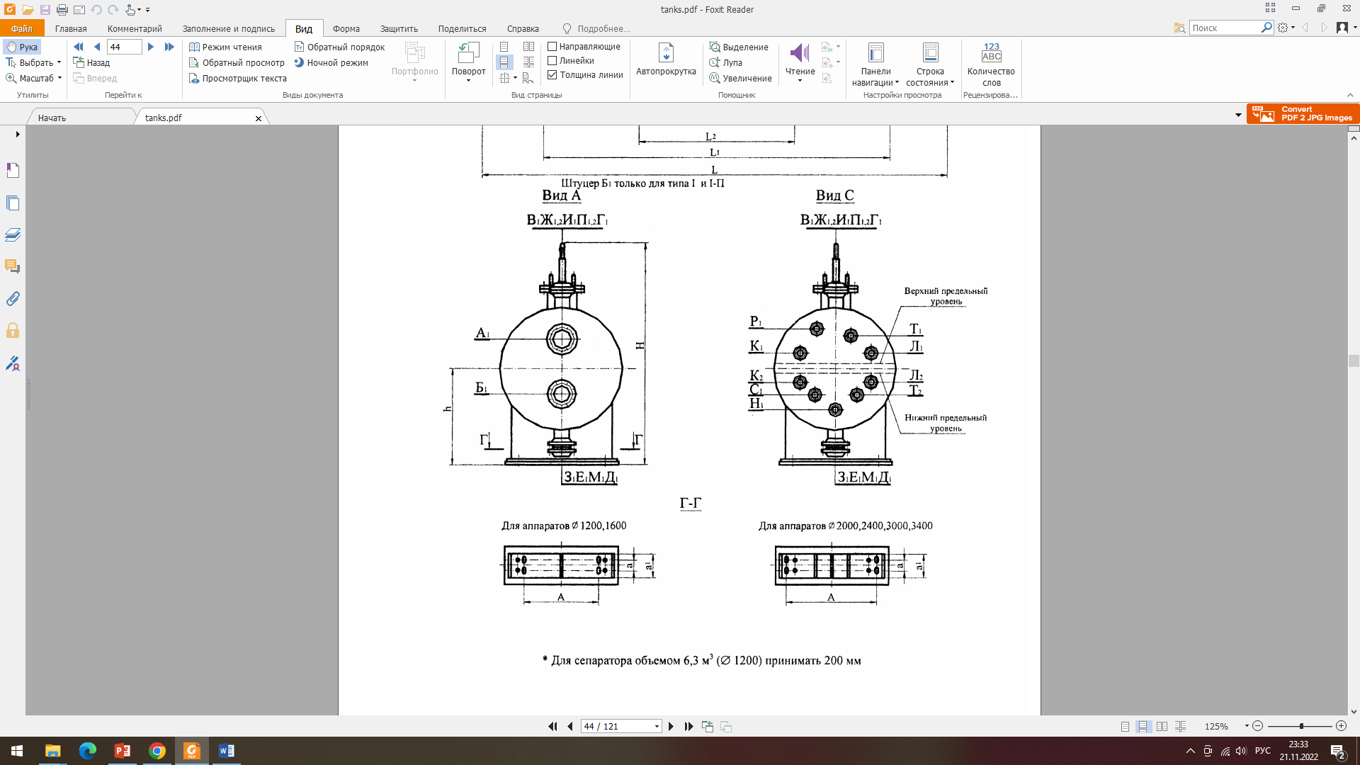

Slide 40
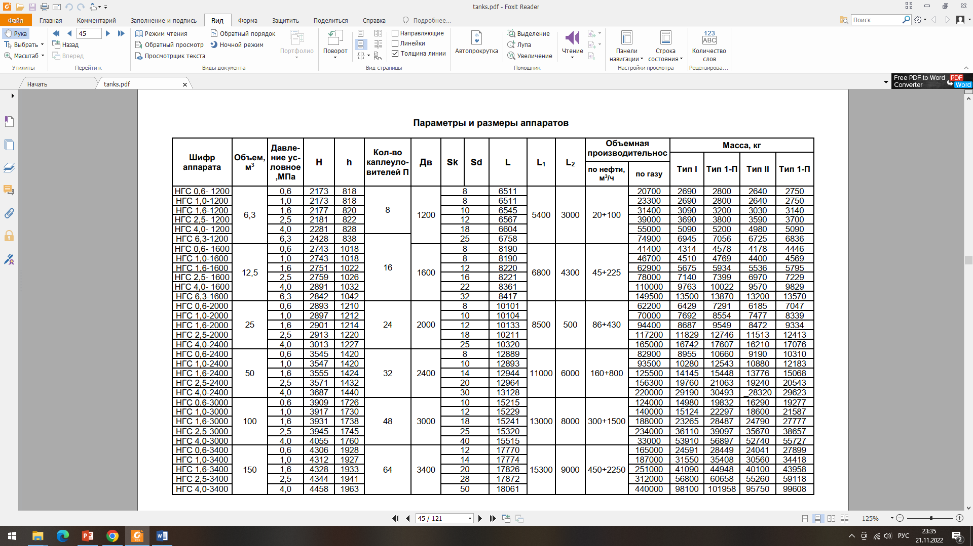

Slide 41
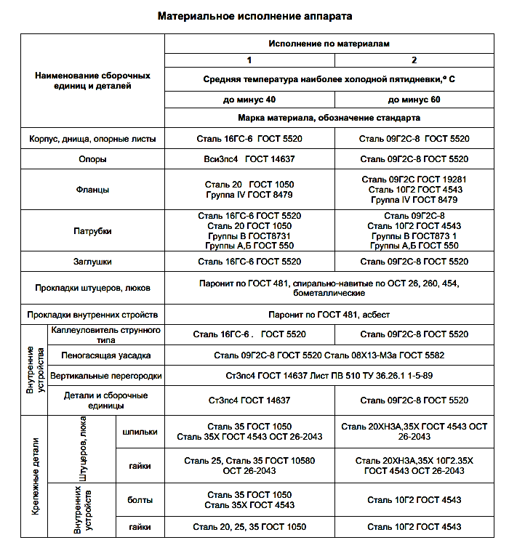
Допускается применение других марок сталей с пределами применения по ОСТ 26-291-94.
Выбор марки паронита, материала наполнителя спирально-навитых прокладок, материала
оболочек асбометаллических прокладок производится в зависимости от условий эксплуатации (рабочая среда, расчетное давление, температура).
Минимальная допустимая температура стенки сепаратора, находящегося под давлением:
для исполнения 1 - минус 30° С
для исполнения 2 - минус 60° С.
Крепежные детали из стали 35Х для материального исполнения 2 должны быть испытаны на ударный изгиб на образцах с острым надрезом при температуре минус 60° С.
Значение ударной вязкости на всех образцах должно быть не менее 30 Дж/см" (3 кгс/см2).
Объем испытаний – по ГОСТ 20700.

Slide 42
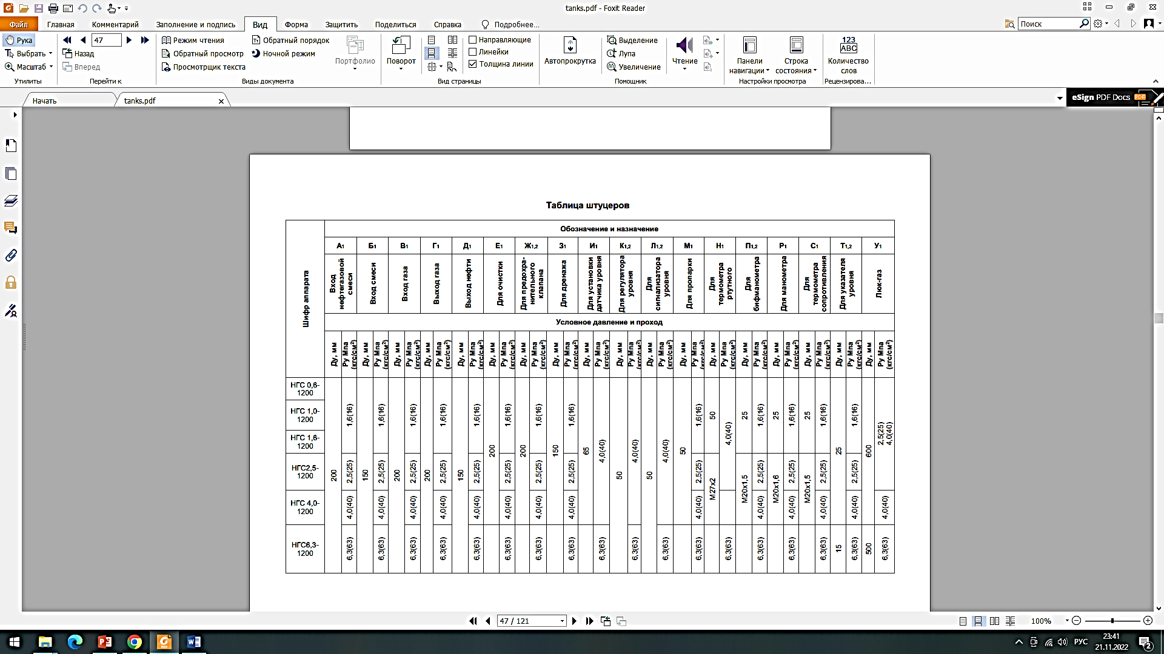

Slide 43
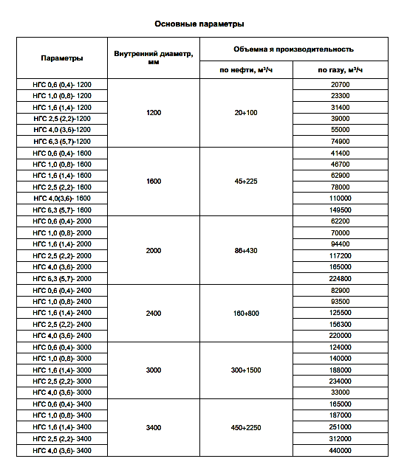
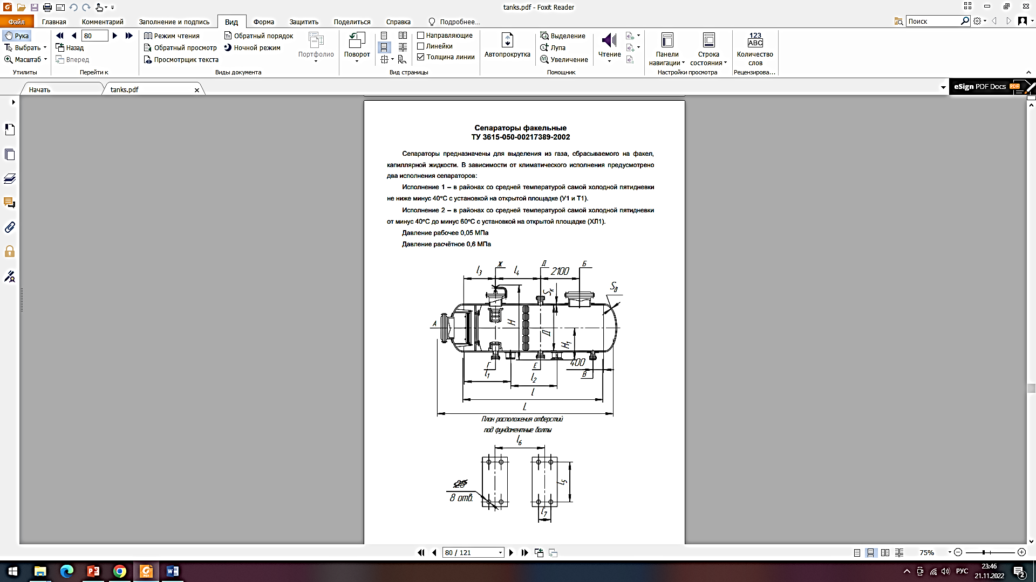

Slide 44


СЕПАРАЦИОННОЕ ОБОРУДОВАНИЕ

Slide 45
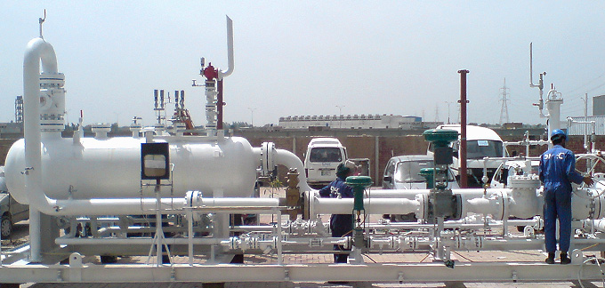
Сепаратор - устройство, в котором нефть отделяется от газа (или вода отделяется от нефти) за счёт разницы плотностей и термобарических условий процесса.
На текущий момент, в производстве применяются следующие типы сепараторов:
Отстойники
Вертикальные
Горизонтальные
Центробежные

Slide 46
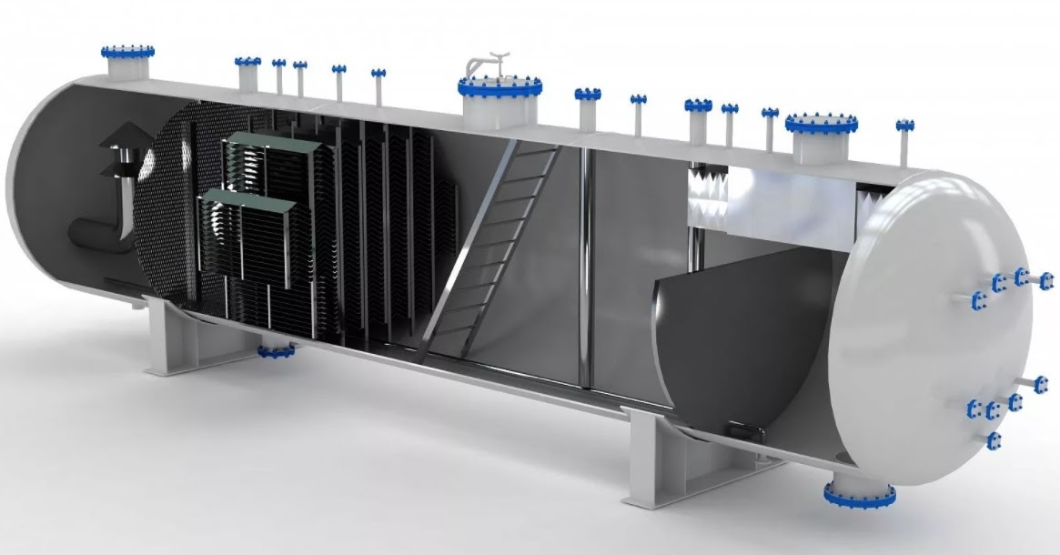
ГРАВИТАЦИОННЫЙ СЕПАРАТОР
Принцип работы данного вида сепаратора:
За счёт силы тяжести и разницы плотностей происходит разделение продукции на фазы (нефть – вода – газ, нефть – газ, или, к примеру, бензиновая фракция – лёгкие углеводороды).
Если говорить про водонефтегазовый флюид, то
Разделение между фазами вода – нефть происходит за счёт того, что устанавливается перегородка, и более лёгкая жидкая фаза (нефть), будет расслаиваться сверху, и вытекать через перегородку, и выходить из патрубка выхода нефти, а вода – по своему патрубку. Газ же, будет выходить из верхнего патрубка.

Slide 47
ОПИСАНИЕ РАБОТЫ ДВУХФАЗНОГО СЕПАРАТОРА
Сепаратор типа НГС состоит из горизонтальной емкости 1, оснащенной патрубками для входа продукции 2, для выхода нефти 10 и газа 7. Внутри емкости непосредственно у патрубка для входа нефтегазовой смеси смонтированы распределительное устройство 3 и наклонные желоба (дефлекторы) 4 и 5. Возле патрубка, через который осуществляется выход газа, установлены горизонтальный 8 и вертикальный 6 сетчатые отбойники. Кроме того, аппарат снабжен штуцерами и муфтами для монтажа приборов сигнализации и автоматического регулирования режима работы.
Газонефтяная смесь поступает в аппарат через входной патрубок 3, изменяет свое направление на 90°, и при помощи распределительного устройства нефть вместе с остаточным газом направляется сначала в верхние наклонные желоба 4, а затем в нижние 5. Отделившийся из нефти газ проходит сначала вертикальный каплеотбойник 6, а затем горизонтальный 8. Эти каплеотбойники осуществляют тонкую очистку газа от капельной жидкости (эффективность свыше 99%), что позволяет отказаться от установки дополнительного сепаратора газа. Выделившийся в сепараторе газ через патрубок 7, задвижку и регулирующий клапан поступает в газосборную сеть.
Горизонтальный двухфазный сепаратор

Slide 48
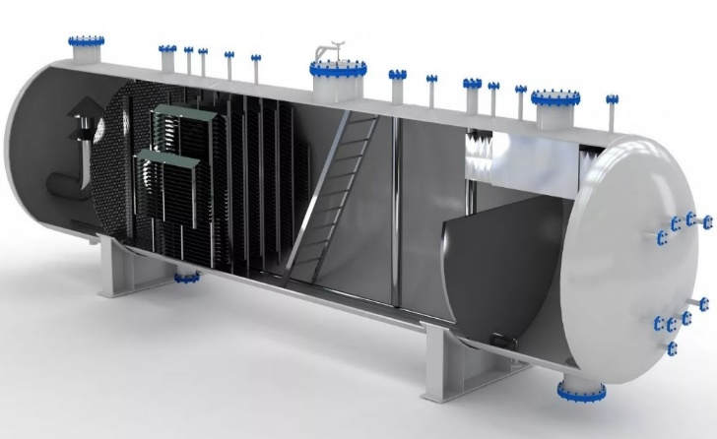
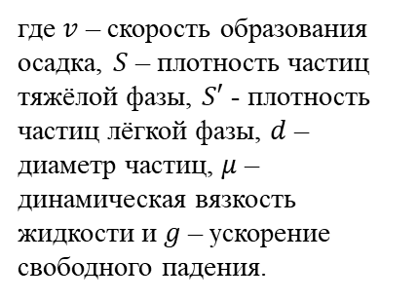

ГРАВИТАЦИОННЫЙ СЕПАРАТОР
Основным законом, описывающим процесс разделения фаз, является закон Стокса
$$v=\frac{d^{2}∗ (S−S′)}{18μ}∗g$$
где $v$ – скорость образования осадка, $S$ – плотность частиц тяжёлой фазы, $S′$ - плотность частиц лёгкой фазы, $d$ – диаметр частиц, $μ$ – динамическая вязкость жидкости и $g$ – ускорение свободного падения.
Если частицы падают в вязкой жидкости под действием собственного веса, то установившаяся скорость достигается, когда эта сила трения совместно с силой Архимеда точно уравновешиваются силой гравитации. Хотя в классической формулировке закон Архимеда выполняется только в статическом случае, а не для движущихся тел, в данном случае выражение для силы Архимеда сохраняет традиционный вид. Результирующая скорость (Стокса) равна

Slide 49
Также, если говорить про типы гравитационных сепараторов, то можно выделить:
Горизонтальные сепараторы
Их основным преимуществом является большая площадь испарения газа (зеркало испарения), высокая производительность по разделению воды и нефти. Однако, недостатком является большая площадь, занимаемая данным оборудованием.
Вертикальные сепараторы
Их основным преимуществом является малая занимаемая площадь, однако, имеют недостатки, связанные с производительностью (3-х фазные сепараторы имеют очень низкий рабочий объём жидкости, а зеркало испарения намного меньше, чем в горизонтальном.
Очевидно, на производстве, ввиду основного целевого показателя – максимальной производительности оборудования, применяются горизонтальные сепараторы. Однако, используются также скрубберы (вертикальные сепараторы, в которых происходит отделение конденсата и мех. примесей от газовой фазы

Slide 50
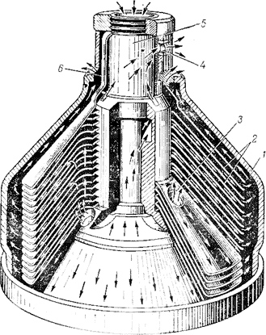
ЦЕНТРОБЕЖНЫЙ СЕПАРАТОР
Центробежный сепаратор – оборудование, нацеленное для разделения газожидкостной фазы за счёт центробежного ускорения.
Принцип действия следующий:
В барабане 1 тарельчатого сепаратора находится пакет конических тарелок 2. Разделяемая жидкость входит через трубу 5 и движется в полостях между тарелками, причем на тарелки жидкость поступает через каналы, образованные отверстиями 3. При разделении более тяжелая жидкость направляется к стенке барабана, движется вдоль нее и удаляется через кольцевой канал 6 в крышке. Легкая жидкость движется к середине барабана проходит между тарелками и питающей трубой 5, после чего удаляется через край удлиненной горловины верхней тарелки и поступает в канал 4 При осветлении жидкости твердые частицы осаждаются на поверхности каждой тарелки (кроме верхней), соскальзывают по ней и скапливаются возле стенок барабана. Осветленная жидкость поднимается вверх и сливается через край горловины верхней тарелки. В настоящее время получают распространение тарельчатые сепараторы непрерывного действия с гидравлической выгрузкой сгущенной суспензии (тяжелый компонент) через сопла.
Центробежный тарельчатый сепаратор. 1 — барабан; 2 — конические тарелки; 3 — отверстия в тарелках; 4 — канал для выхода легкой жидкости; б — труба для подвода жидкости; 7 — канал для выхода тяжелой жидкости.

Slide 51
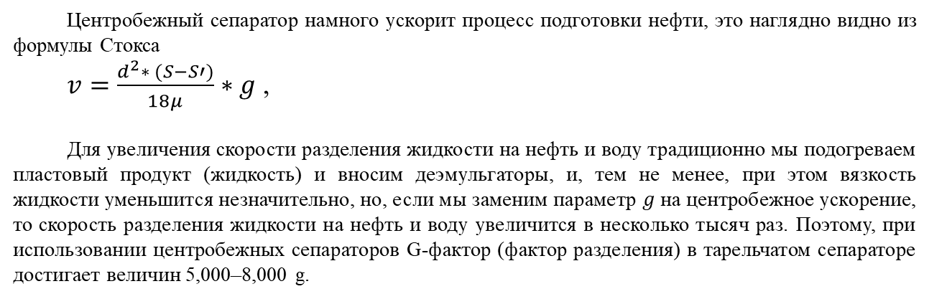
ЦЕНТРОБЕЖНЫЙ СЕПАРАТОР
Центробежный сепаратор намного ускорит процесс подготовки нефти, это наглядно видно из формулы Стокса
$v=\frac{d^{2}∗ (S−S′)}{18μ}∗g$ ,
Для увеличения скорости разделения жидкости на нефть и воду традиционно мы подогреваем пластовый продукт (жидкость) и вносим деэмульгаторы, и, тем не менее, при этом вязкость жидкости уменьшится незначительно, но, если мы заменим параметр $g$ на центробежное ускорение, то скорость разделения жидкости на нефть и воду увеличится в несколько тысяч раз. Поэтому, при использовании центробежных сепараторов G-фактор (фактор разделения) в тарельчатом сепараторе достигает величин 5,000–8,000 g.

Slide 52
ЦЕНТРОБЕЖНЫЙ СЕПАРАТОР
Итак, говоря о преимуществах центробежных сепараторов, можно сказать, что основным является эффективность сепарации (значительное увеличение скорости разделения).
Однако, данное оборудование имеет следующие недостатки:
Затраты мощностей на обеспечение работы привода (возможно использование газотурбинной установки или электропривода).
Необходимость введения дополнительной резервной линии центробежных сепараторов.
Прямая зависимость эффективности работы от оборотов (мощности) привода

Slide 53
РАСЧЁТ ГРАВИТАЦИОННЫХ СЕПАРАТОРОВ
На текущий момент, ввиду развития технологий процессов математического моделирования, создаётся возможность симулировать процесс сепарации, и получить расчётные показатели для решения различных оптимизационных задач, связанных с изменением тех. режима, или проектированием

Slide 54
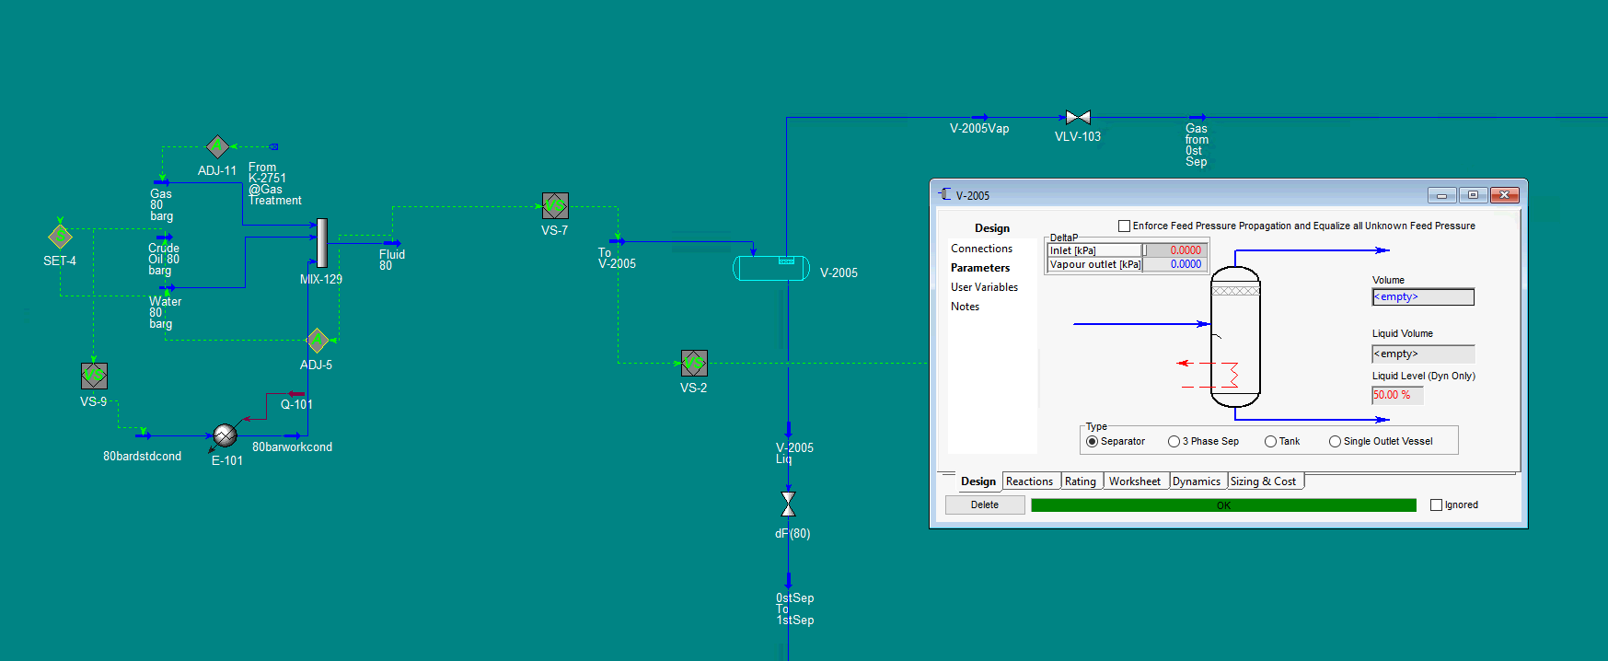
РАСЧЁТ ГРАВИТАЦИОННЫХ СЕПАРАТОРОВ
Хотелось бы продемонстрировать возможности моделирования сепараторов в ПО Unisim Design
Unisim Design – ПО от компании HoneyWell для моделирования, которая помогает инженерам создавать статические и динамические модели для проектирования нефтегазоперерабатывающего завода, мониторинга производительности, устранения неполадок, бизнес-планирования, решения прикладных задач.
(www.honeywellprocess.com)

Slide 55
РАСЧЁТ ГРАВИТАЦИОННЫХ СЕПАРАТОРОВ
Можно определить флюид в модели, смешать фазы, и направить в сепаратор.
Что же покажет нам модель при текущих технологических параметрах ?
Какой модельный расход по жидкости и газу после сепарации?
Какой состав отсепарированного газа?
Какие Свойства смешанного флюида (фазовые диаграммы, вязкость, плотности, молекулярный вес, фазовые расходы)
Итак, имея на входе:
Фактические параметры нефти:
Кривая ИТК (зависимость температуры кипения от процента выкипания фракции)
Состав попутного газа
Параметры вязкости нефти
Плотность
Фактические параметры газа:
Состав Газа
Плотность
Молекулярный вес
Фактические параметры воды:
Плотность воды

Slide 56
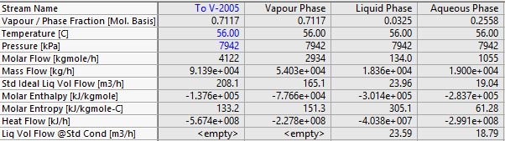
РАСЧЁТ ГРАВИТАЦИОННЫХ СЕПАРАТОРОВ
Итак, имея на входе:
Фактические параметры нефти:
Кривая ИТК (зависимость температуры кипения от процента выкипания фракции)
Состав попутного газа
Параметры вязкости нефти
Плотность
Фактические параметры газа:
Состав Газа
Плотность
Молекулярный вес
Фактические параметры воды:
Плотность воды
Итак, задав технологические параметры, мы получили следующие свойства флюида (синим выделены параметры, введённые нами, чёрным, параметры рассчитанные):
Итак, имея на входе:
Технологические параметры:
Давление в сепараторе
Расход по жидкости, по газу
Температура флюида

Slide 57
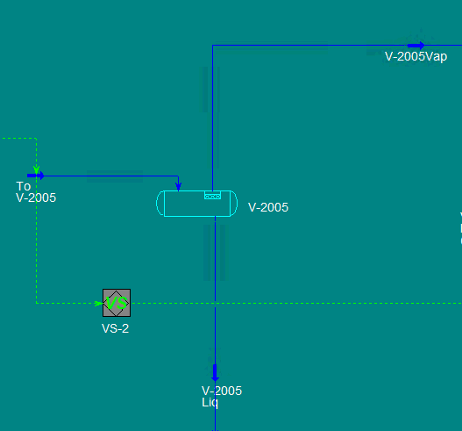
РАСЧЁТ ГРАВИТАЦИОННЫХ СЕПАРАТОРОВ
Теперь, модель нам рассчитала процесс сепарации, и мы получили данные, которые можем сравнить с фактическими параметрами, и понять - насколько модель правдива?
Итак, имея на входе:
Фактические параметры нефти:
Кривая ИТК (зависимость температуры кипения от процента выкипания фракции)
Состав попутного газа
Параметры вязкости нефти
Плотность
Фактические параметры газа:
Состав Газа
Плотность
Молекулярный вес
Фактические параметры воды:
Плотность воды
Итак, имея на входе:
Технологические параметры:
Давление в сепараторе
Расход по жидкости, по газу
Температура флюида

Slide 58
РАСЧЁТ ГРАВИТАЦИОННЫХ СЕПАРАТОРОВ
В данной таблице, в левом столбце указаны параметры, вычисленные моделью, а в правом, фактические параметры (взятые с фактических выгрузок работы оборудования), и определена абсолютная погрешность модели и факта
Как видно на рисунке, модель довольно точно определила расход жидкости из патрубка (сепаратор двухфазный) – отличие – всего 2 куба жидкости в час.
Также, она достоверно определила расход по газу

Slide 59
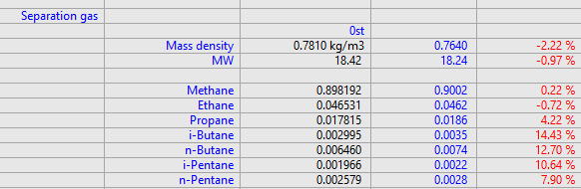
РАСЧЁТ ГРАВИТАЦИОННЫХ СЕПАРАТОРОВ
В данной таблице, в левом столбце указаны параметры, вычисленные моделью, а в правом, фактические параметры (проба газа и анализ его состава, плотности и молекулярного веса), и определена абсолютная погрешность модели и факта
Как видно на рисунке, модель довольно точно определила состав отсепарированного газа, и дала нам информацию по молярному весу и плотности. Данная информация является очень ценной, и позволит нам определить, например рабочую точку компрессоров в системе компримирования (например, будет ли происходить помпаж компрессора при таком расходе и молярном весе?)

Slide 60

РАСЧЁТ ГРАВИТАЦИОННЫХ СЕПАРАТОРОВ
Оптимизация процесса сепарации.
Итак, модель нам показала высокую сходимость с фактом. Можем ли мы предсказывать фазовые расходы и св-ва флюида и газа, при уже других измененных параметрах? Можем. Например, мы хотим понизить давление сепарации с 80 бар, до, к примеру, 70, а температуру флюида поднять на 15 градусов
На рисунке слева, мы видим новые параметры модели при новых технологических параметрах, справа, предыдущие параметры. Мы предсказали, какой будет расход газа, при снижении давления и увеличении температуры (он, очевидно увеличился из-за выкипания лёгких компонентов и сброса давления), а жидкая фаза из-за этого уменьшилась

Slide 61
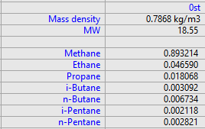
РАСЧЁТ ГРАВИТАЦИОННЫХ СЕПАРАТОРОВ
На рисунке слева, мы видим новые параметры состава газа модели при новых технологических параметрах, справа, предыдущие параметры. Мы предсказали, какой будет состав газа, при снижении давления и увеличении температуры (увеличилось количество более тяжёлых компонентов, из-за этого молекулярный вес газа и плотность увеличились)

Slide 62
ВЫВОДЫ
По итогам данной работы были рассмотрены типы, конструкции и принципы работы сепарационного оборудования. Данное оборудование является неотъемлемой частью любого производственного процесса, связанного с нефтегазопереработкой, подготовкой и добычей. Рассмотрев физический принцип работы данного оборудования, был проведён модельный расчёт сепаратора, который позволил более углубленно рассмотреть процесс разделения фаз, перечень параметров, изменение которых влияет на процесс сепарации. И в ходе расчётов было определено, что ключевыми параметрами сепарации являются термобарические условия, состав флюида, его газовый фактор и обводнённость.

Slide 63
СПАСИБО
ЗА
ВНИМАНИЕ!

